Slide 1
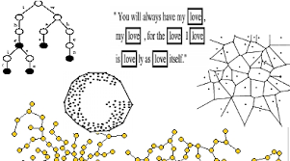

Estrutura de Dados
Alexandre Ribeiro
Aula 9 – Fila Dinâmica

Slide 2
Exercícios de Fila Dinâmica
1. Implemente um método que receba uma fila, remova os elementos desta fila em uma pilha;
2. Implemente um método que receba duas pilhas, remova os elementos destas duas pilhas em uma fila;
3. Enquanto uma pilha permite a inserção e a eliminação de elementos em apenas uma extremidade e um fila permite a inserção em uma extremidade e a eliminação na outra extremidade, uma deque (double-ended queue, ou fila de extremidade dupla) permite a inserção e a eliminação em ambas as extremidades. Escreva quatro procedimentos para inserir elementos e eliminar elementos de ambas as extremidades de uma deque construída a partir de um vetor dinâmico.

Slide 3
Exercícios de Fila Dinâmica
4. Escreva funções em linguagem C para: enfileirar e desenfileirar pacientes de uma fila do tipo: FILA_PACIENTES, conforme os protótipos abaixo:
int enfileirar( FILA_PACIENTES *Fila, PACIENTE *Paciente)
Int desenfileirar(FILA_PACIENTES *Fila, PACIENTE *Paciente)
O valor de retorno deve ser igual a 0 quando a operação for bem sucedida, ou iguala 1 quando ocorrer alguma situação em que a operação não possa ser efetuada.

